Slide 1
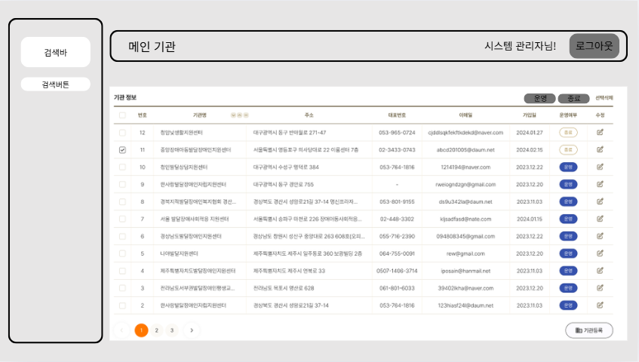
화면 ID | Dv-001 | 화면 명 | 시스템 관리자 메인 화면 - 기관 | 요구사항ID | Dv-req-001
개요 | 기관 관리 페이지 |  |  | 사용자 | 시스템 관리자 | 개발자 | 장지원
 |  |  |  | *화면설명 좌측 사이드바에는 검색바가 존재한다. 테이블 리스트 오른쪽 상단에 탭을 넣어 운영/종료 된 기관을 구분하여 한번에 볼 수 있도록 한다. 시스템 관리자는 기관을 등록할 수 있어야한다. 또한 변경사항이 있을 시 수정 또한 가능해야한다. 시스템관리자가 관리자 권한으로 로그인 했을 시 메인 화면이다. *특이사항
5
1
2
4
3

Slide 2
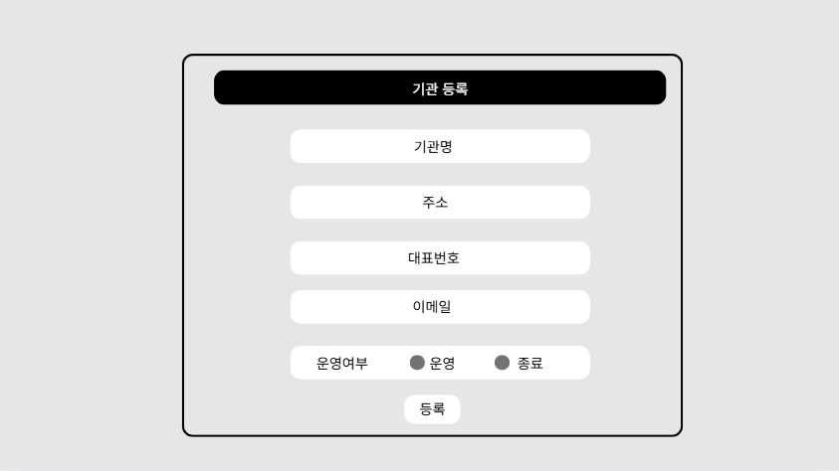
화면 ID | Dv-002 | 화면 명 | 시스템 관리자 메인 화면 - 기관등록 | 요구사항ID | Dv-req-002
개요 | 기관 등록 모달창 |  |  | 사용자 | 시스템 관리자 | 개발자 | 장지원
 |  |  |  | *화면설명 기관 등록에는 순서대로 기관명, 주소, 대표전호, 이메일 순서로 등록을 할 수 있게 한다. 운영여부 라디오 버튼을 이용하여 운영여부를 결정하도록 한다. *특이사항
1
2

Slide 3
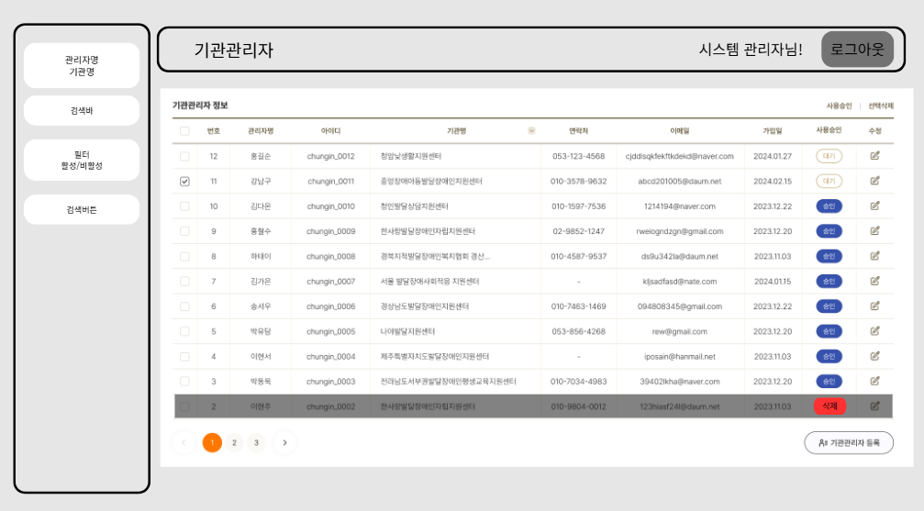
화면 ID | Dv-003 | 화면 명 | 시스템 관리자 화면 - 기관 관리자 | 요구사항ID | Dv-req-001
개요 | 기관 관리자 페이지 |  |  | 사용자 | 시스템 관리자 | 개발자 | 장지원
 |  |  |  | *화면설명 좌측 사이드바에는 검색바가 존재한다. 관리자나 기관명을 넣으면 검색되게 한다. 좌측 사이드바에서 필터를 이용하여 활성/비활성 관리자를 골라서 찾을 수 있게 만든다. 기관 관리자가 회원 가입 시 승인을 해줄수 있어야 한다. 관리자가 비활성화 된 경우 버튼이 삭제로 바뀌면서 불투명을 주어 비활성화 된 것을 확실히 나타낸다. 시스템 관리자는 기관 관리자를 등록할 수 있어야한다. *특이사항
1
2
3
4
5

Slide 4
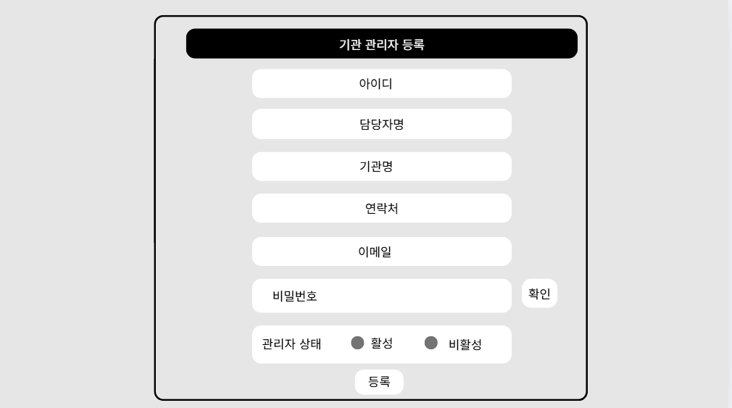
화면 ID | Dv-004 | 화면 명 | 시스템 관리자 화면 - 기관 관리자 | 요구사항ID | Dv-req-001
개요 | 기관 관리자 등록 모달창 |  |  | 사용자 | 시스템 관리자 | 개발자 | 장지원
 |  |  |  | *화면설명 기관 관리자 등록은 아이디, 담당자명, 기관명, 연락처, 이메일, 비밀번호 순서로 작성하게 한다. 가입시에는 무조건 활성으로 고정 해놓고 시작한다. *특이사항
1
2

Slide 5

화면 ID | Dv-005 | 화면 명 | 시스템 관리자 화면 - 기관 관리자 | 요구사항ID | Dv-req-001
개요 | 기관 관리자 수정 모달창 |  |  | 사용자 | 시스템 관리자 | 개발자 | 장지원
 |  |  |  | *화면설명 기관 관리자 등록은 아이디, 담당자명, 기관명, 연락처, 이메일, *특이사항
1
2
3

Slide 6
화면 ID | Dv-001 | 화면 명 | 시스템 관리자 메인 화면 - 기관 | 요구사항ID | Dv-req-001
개요 | 기관 관리 페이지 |  |  | 사용자 | 시스템 관리자 | 개발자 | 장지원
 |  |  |  | *화면설명 좌측 사이드바에는 검색바가 존재한다. 테이블 리스트 오른쪽 상단에 탭을 넣어 운영/종료 된 기관을 구분하여 한번에 볼 수 있도록 한다. 시스템 관리자는 기관을 등록할 수 있어야한다. 또한 변경사항이 있을 시 수정 또한 가능해야한다. 시스템관리자가 관리자 권한으로 로그인 했을 시 메인 화면이다. *특이사항
1
2
3

Slide 7
화면 ID | Dv-001 | 화면 명 | 시스템 관리자 메인 화면 - 기관 | 요구사항ID | Dv-req-001
개요 | 기관 관리 페이지 |  |  | 사용자 | 시스템 관리자 | 개발자 | 장지원
 |  |  |  | *화면설명 좌측 사이드바에는 검색바가 존재한다. 테이블 리스트 오른쪽 상단에 탭을 넣어 운영/종료 된 기관을 구분하여 한번에 볼 수 있도록 한다. 시스템 관리자는 기관을 등록할 수 있어야한다. 또한 변경사항이 있을 시 수정 또한 가능해야한다. 시스템관리자가 관리자 권한으로 로그인 했을 시 메인 화면이다. *특이사항
1
2
3

